Slide 1
MÉTODO
CIENTÍFICO

Slide 2
PRESENTADO POR:
HENRY FABIAN BUSTAMANTE RAMOS
ANGELA YURANY ORTIZ CALEÑO
JESUS OMAR MARTINEZ BUSTAMANTE
DIANA CAROLINA PEÑA AGUILAR
I. E. NORMAL SUPERIOR FLORENCIA
P.F.C: 1 ACADEMICO # 2
FLORENCIA - 2012

Slide 3
METODO CIENTIFICO
Nace de la necesidad de integrar los métodos de ductivo e inductivo en un único método dando lugar así al método hipotético-deductivo o científico.
Este método es una vía o criterio para llegar a descubrir el conocimiento científico que integra la inducción y deducción.

Slide 4
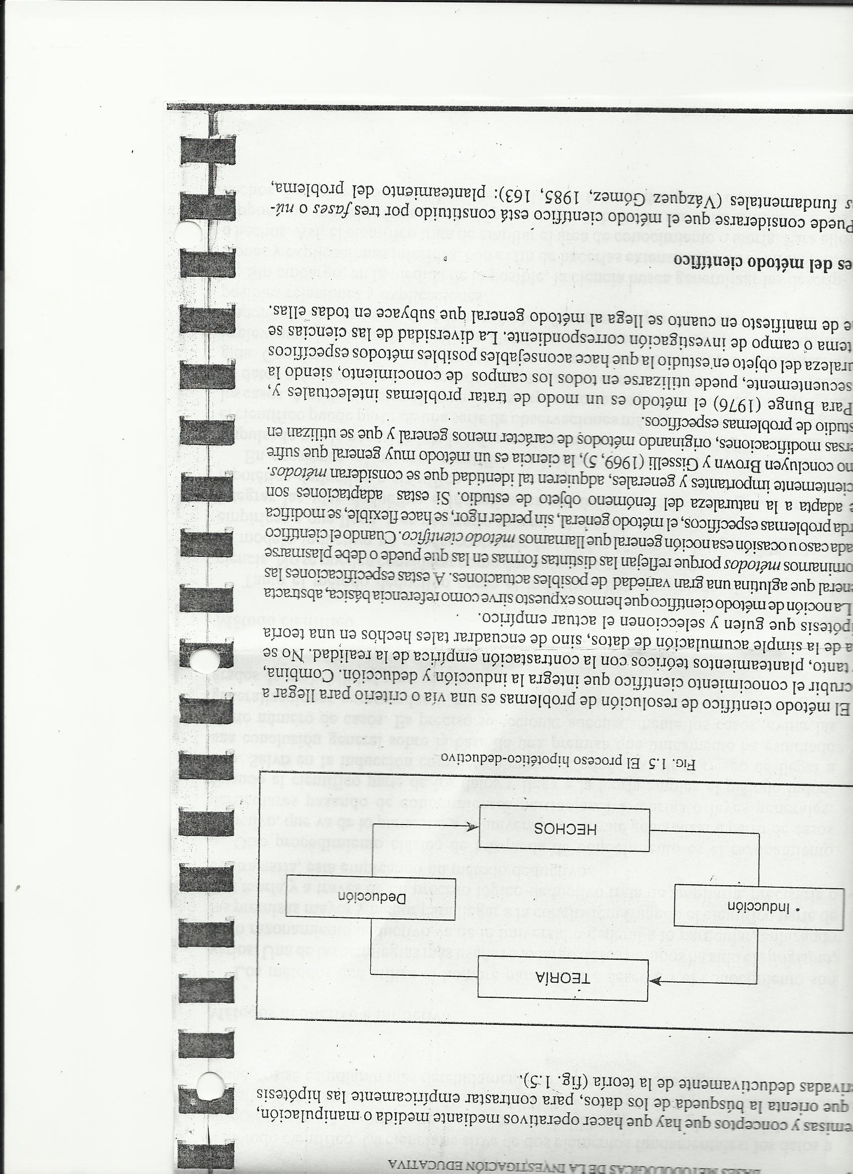
EL PROCESO HIPOTECTICO, DEDUCTIVO

Slide 5
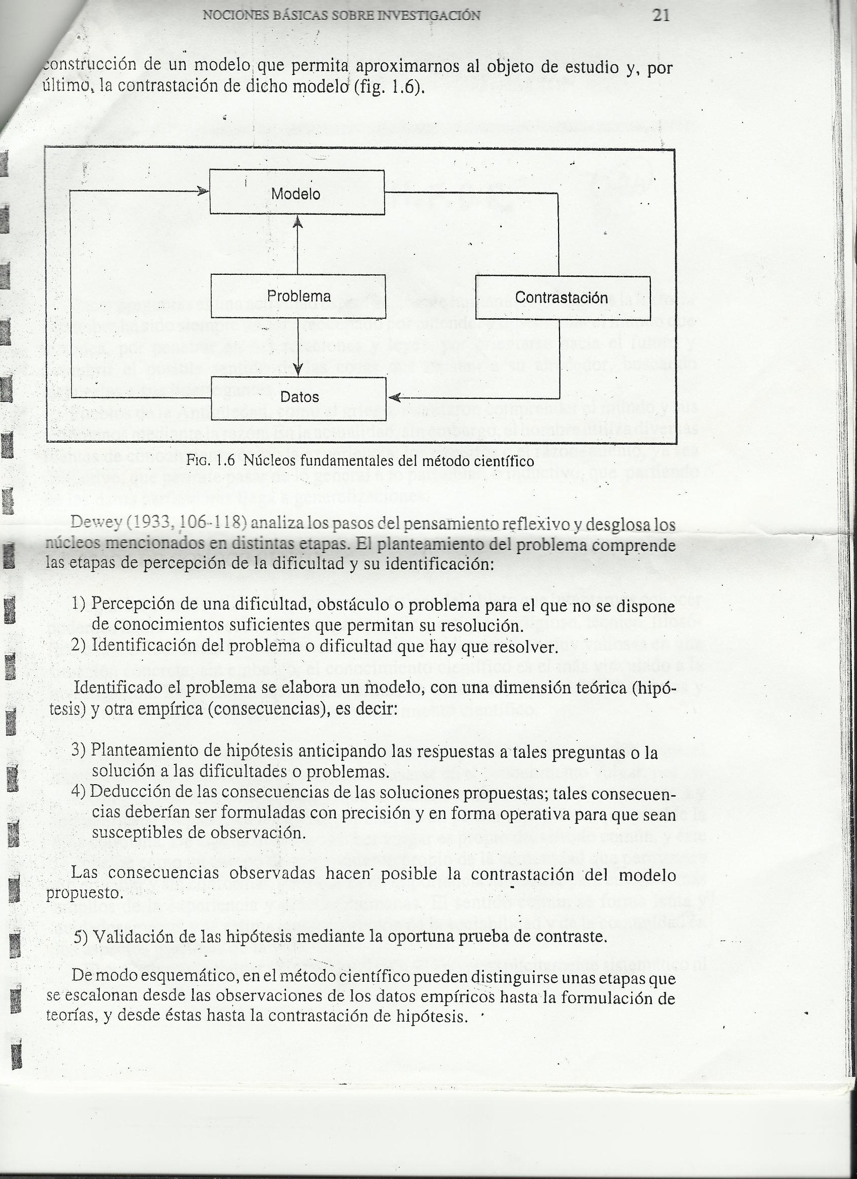
FASES DEL METODO CIENTIFICO

Slide 6
REFLEXION
NO GUARDES TU MEJOR PERFUME PARA DESPUES
Hoy tenemos edificios más altos y autopistas más anchas,
Pero temperamentos más cortos y puntos de vista más estrechos.
Gastamos más, pero disfrutamos menos.
Tenemos casas más grandes, pero familias más chicas.
Tenemos más conocimiento, pero menos criterio,
Tenemos mas compromisos, pero menos tiempo.
Tenemos mas medicinas, pero menos salud.
Hemos multiplicado nuestras fortunas, pero hemos reducido nuestros valores.
Hablamos mucho, amamos poco y odiamos demasiado.
Hemos llegado a la Luna y regresamos, pero tenemos problemas para cruzar la calle y conocer a nuestro vecino.
Hemos conquistado el espacio
exterior pero no el interior.
Tenemos mayores ingresos, pero menos moral.

Slide 7
Estos son tiempos con mas libertad, pero menos alegría.
Con mas comida, pero menos nutrición.
Son días en los que llegan dos sueldos a casa, pero aumentan los divorcios.
Son tiempos de casas mas lindas, pero más hogares rotos.
Por todo esto, propongo que de hoy en adelante, no guardes nada "Para una ocasión especial", porque cada día que vives es una ocasión especial.
Siéntate en la terraza y admira la vista sin fijarte en las malas hierbas...
Pasa mas tiempo con tu familia y con tus amigos...
Come tu comida preferida...
Visita los sitios que ames...
La vida es una sucesión de momentos para disfrutar, no es solo para sobrevivir.
Usa tus copas de cristal...
No guardes tu mejor perfume, úsalo cada vez que te den ganas de hacerlo.

Slide 8
Las frases "Uno de estos días", "Algún día", quítalas de tu vocabulario...
Escribamos aquella carta que pensábamos escribir "Uno de estos días".
Digamos hoy a nuestros familiares y amigos, cuanto los queremos.
Cada día, hora, minuto, es especial.
Un día nací, un día moriré, y nada me llevaré, pero... ¿Estoy realmente viviendo?

Slide 9

GRACIAS

